Slide 1
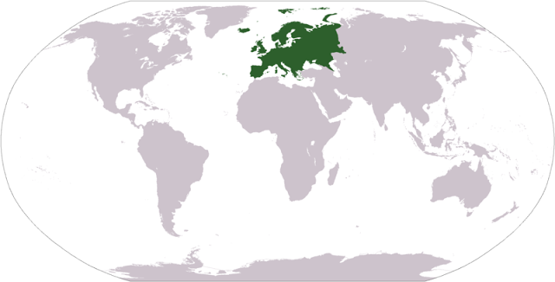


Slide 2
Índice
1
ETPO: La organización
P.3
2
Reuniones celebradas hasta la fecha
P.4
3
ETPO: Evolución y reflexiones
P.5
4
55ª Reunión anual ETPO Madrid
P.6
5
Grupo de Trabajo de información (WGIP)
P.7
6
Comparativa contenidos WGIP
P.8
7
Grupo de trabajo evaluación
P.9
8
Colaboración con terceros
P.10
9
Las tendencias digitales
P.11

Slide 3

ETPO: La organización
Nace en 1958 y está formada en la actualidad por más de 30 países europeos (miembros o no UE)
No tiene estructura fija ni entidad jurídica. Se constituye como un foro de discusión y de intercambios de ideas y experiencias de las diferentes agencias europeas.
Formato: Reunión anual y reuniones de la troika. La primera reunión tuvo lugar en Wassenaar (Holanda) en 1959 y última en Madrid en 2014.
La presidencia rotativa es ejercida por la agencia de promoción del país organizador.
Website http://europe-tpo.com/ . Pensada como un espacio para la comunicación entre las TPOs, está resultando ser poco operativa.
En la actualidad, hay constituidos dos grupos de trabajo: Información y Evaluación

Slide 4
Reuniones celebradas hasta la fecha
2010´ies
2010 Time-­‐out 2011 Luxembourg 2012 Budapest 2013 Vienna 2014 Madrid 2015 Zúrich
2000´ies
2000 Helsinki 2001 Nicosia 2002 St Julien 2003 Budapest 2004 Tallinn 2005 Sardinia 2006 Paris 2007 Kracow 2008 The Hague 2009 Prague
1990´ies
1990 Edinburgh 1991 Paris 1992 Bern 1993 Madrid 1994 Cologne 1995 Bergen 1996 Brügge 1997 Dublin 1998 Istanbul 1999 Reykjavik
1980´ies
1980 Madrid 1981 Athens 1982 Reykjavik 1983 Dublin 1984 Istanbul 1985 Brussels 1986 Copenhagen 1987 The Hague 1988 Venice 1989 Lisbon
1970´ies
1970 Istanbul 1971 Cologne 1972 London 1973 Oslo 1974 Paris 1975 Helsinki 1976 TheHague 1977 Lausanne 1978 Vienna 1979 Stockholm
1960´ies
1959 Wassenaar 1960 Paris 1961 Copenhagen 1962 Paris 1963 London 1964 Vienna 1965 Lausanne 1966 Lisbon 1967 Brussels 1968 Torremolinos 1969 Dublin

Slide 5

ETPO: Evolución y reflexiones
Redimensionamiento TPOs debido a los recortes presupuestarios
De entes subvencionadores a prestadores de servicios con valor añadido y de cobro. ¿TPOs como servicio público o cobro de servicios?
¿Las TPOs son necesarias? La evaluación de impacto.
Inteligencia económica. La acción dirigida a las necesidades de la empresa.
Proceso de integración: Promoción y Atracción de Inversiones. ¿Turismo?
Tendencias digitales.
Organizaciones abiertas: “las praderas y las oficinas sin papel”. El teletrabajo.

Slide 6

Grupos de Trabajo
Información (GT 1)
Evaluación (GT 2)
Temas de actualidad
Tendencias digitales
Inteligencia económica Evaluación impacto
Nuevo modelo de organizaciones
Relaciones con terceros
Relación con Comisión Europea
Relación entre TPOs europeas
Otras (Redibero)

Slide 7

Grupo de Trabajo de información (WGIP)
El WGIP nace en 1973 con el fin de promover el intercambio en el área de procesamiento y difusión de la información. Trata de proporcionar a las TPOs una información accesible, fiable y puesta al día.
Se reúne dos veces al año y la presidencia tiene una duración de dos años (Alemania). Cuenta con el apoyo externo del ITC.
Los temas tratados en la última reunión versaron sobre Nuevas web de las TPOs - Optimización y gestión de contenido de las nuevas web TPOs, Capacitación en plataforma de información para MIPYMES, Marketing digital para las OPC (servicios en línea OPC, portales comerciales y comunidades en línea B2B), Procesos de mantenimiento de bases de datos (CRM), Cooperación entre TPOs para adquirir información y Experiencias de las TPO el uso de los medios sociales.
En la reunión de Madrid, se plantea el concepto:
INFORMATION – KNOWLEDGE - ACTION (Business Intelligence)

Slide 8
Comparativa contenidos WGIP
Paris1997
Public purchasing Marketing of information materials Export magazines Lunch break ☺ Quality development and personnel training Charging policy at home Sources of information Cooperation projects Internet – Topics: Usage in ETPO Orgs, TPO Publicity, EU: G7 Global Mkt Place Search engines, hotlist for TPOs, ETPO Homepage Sector reports Customs tariff database Services classification One-stop export centres
Geneva 2014
ICEX Website and Content Management System SPIRIT Slovenia Web Sites Information acquisition Newsletter effectiveness Customer relationship management CBI’s market information platform Images in search UKTI – developing and optimizing web content Social media applications in TPO information services Digital marketing for TPOs Training and information for an MSME platform in Italy
Dublin 2004
TPO web site strategies Cooperation between TPOS Prioritising countries/sectors Export awards Newsletters Performance measurement of info products Productivity and efficiency of info services Organisational changes and effects on info services Content management, Integration company databases Coding systems ETPO WGIP – history, function and procedures Attendees – 47 – of which 5 still active in group

Slide 9

Grupo de Trabajo de Evaluación
Liderado por Austria Advantage en colaboración con el ITC.
El GT propone a los miembros la realización de un estudio que mida el impacto de los fondos invertidos en los programas de promoción de exportaciones.
Pretende ver como el incremento del presupuesto de una TPO puede influir en un incremento de las exportaciones y el efecto que puede tener en el empleo y en el PIB.
Se va a lanzar una encuesta entre las agencias de promoción europeas. Se solicitarán datos como Estructura institucional, Responsabilidades de las agencias, Estrategias seguidas, Recursos, Actividades, etc..

Slide 10

Colaboración con terceros
Colaboración con la Comisión Europea:
  - Missions for growth
  - Dudas y reticencia de las TPOs europeas
  - Nuevo esquema de trabajo propuesto por la DG Enterprise.
Colaboración TPOs en proyectos de interés común:
  - Con financiación europea (Licitaciones, ferias, …)
  - Con financiación tercera (IFIs)
  - Intercambio de información
  - Participación conjunta en eventos sin financiación externa
Colaboración con otras instituciones (Redibero)

Slide 11



Las tendencias digitales
Cambio del posicionamiento de TPO en próximos años
“Lo Digital no es una tendencia, lo digital ya ha cambiado las cosas, lo digital no cambia los fundamentos”
”Digital business, Digital tools and Digital transformation, Enabling new business”
Las herramientas digitales: Portal, Redes sociales, CRM, Red interna (Intranet), e-learning, webinars, Acciones de promoción on-line, plataformas colaborativas, Comunicación on-line, Información, Marketing digital.. …
El negocio digital: TICs, aplicaciones, negocios en red, e-commerce …
La transformación digital de las organizaciones: Movilidad, teletrabajo, la Oficina abierta, la Oficina sin papeles ….

Slide 12
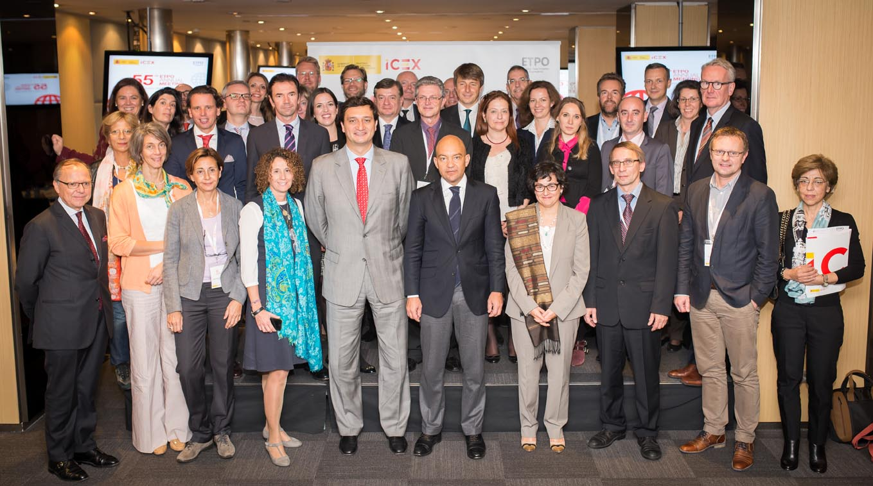
Foto de familia en Madrid

Slide 13
Muchas gracias por su atención

